Slide 1
স্বাগতম

Slide 2
পরিচিতি
শিক্ষক
পাঠ
হিরন্ময় কবিরাজ
সহকারী শিক্ষক
চৌধুরী আব্দুল হামিদ একাডেমী
বরাট, গোয়ালন্দ, রাজবাড়ী
01748986869
heronmoykabiraj@gmail.com
শ্রেণীঃ নবম-দশম
বিষয়ঃ গণিত
অধ্যায়ঃ দশম- ত্রিকোণমিতি
শিক্ষার্থীঃ ৮০ জন ।
সময়ঃ ৫০ মিনিট
তারিখঃ ১2/০4/২০১9

Slide 3
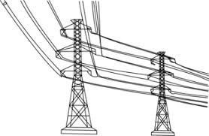
চিত্র দেখে নিচের প্রশ্নগুলোর উত্তর দাও
A
B
C
প্রশ্নঃ বলতো চিত্রের এগুলো কিসের ছবি?
উত্তরঃ বিদ্যুতের খুটি।
প্রশ্নঃ বলতো A থেকে B পর্যন্ত খুটির দৈর্ঘ্যকে কি বলা হয়?
উত্তরঃ খুটির উচ্চতা।
প্রশ্নঃ বলতো B থেকে অপরখুটি C পর্যন্ত দৈর্ঘ্যকে কি বলা হয়?
উত্তরঃ খুটিদ্বয়ের দূরত্ব।

Slide 4
পাঠ ঘোষনাঃ
আমাদের আজকের পাঠ......
দূরত্ব( Distance) ও উচ্চতা(Elevation)

Slide 5
শিখন ফলঃ
এই পাঠ শেষে আমরা...
১. ভূ-রেখা, উর্ধ্বরেখা, উলম্বতল, উন্নতি কোণ ও অবনতি কোণ ব্যাখ্যা করতে পারব।
২. ত্রিকোণমিতির সাহায্যে দূরত্ব ও উচ্চতা বিষয়ক গাণিতিক সমস্যা সমাধান করতে পারব।
৩. ত্রিকোণমিতির সাহায্যে হাতে-কলমে দূরত্ব ও উচ্চতা বিষয়ক বিভিন্ন পরিমাপ করতে পারব।

Slide 6
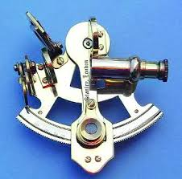
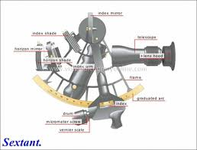
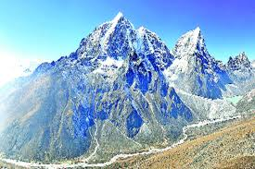
পাঠ উপস্থাপনঃ
অতি প্রাচীন কাল থেকেই দূরবর্তী কোনো বস্তুর দূরত্ব ও উচ্চতা নির্ণয় করতে ত্রিকোণমিতিক অনুপাতের প্রয়োগ করা হয়।
বর্তমান যুগেও এর গুরুত্ব অপরিসীম।
যেসব পাহাড় ও পর্বতের উচ্চতা বা নদ-নদীর প্রস্থ সহজে মাপা যায় না, সেসব ক্ষেত্রে উচ্চতা বা প্রস্থ ত্রিকোণমিতির সাহায্যে নির্ণয় করা যায়।
এজন্য কোণের পরিমাপ গুলো জেনে রাখা খুবই প্রয়োজন।
সেক্সট্যান্ট নামক যন্ত্র ব্যবহার করে কোণ মাপা হয়।
চিত্রের এগুলো সেক্সট্যান্ট যন্ত্র। এর সাহায্যে কোন বস্তুর উন্নতি ও অবনতি কোণ মাপা হয়।
এরকম উচু পাহাড়ের শীর্ষের উন্নতি কোণ সেক্সট্যান্ট যন্ত্রের সাহায্যে নির্ণয় করা হয়।

Slide 7
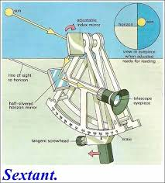
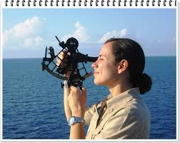
চিত্রে সেক্সট্যান্ট যন্ত্র ব্যবহার করে সূর্যের উন্নতি কোণ মাপা হচ্ছে। অনুরূপ ভাবে অনেক উচু পাহাড়-পর্বত বা বিভিন্ন স্থাপনার শীর্ষের উন্নতি বা অবনতি কোণ এই যন্ত্রের সাহায্যে মাপা হয়। পরে এই কোণের সাহায্যে ত্রিকোণমিতিক অনুপাত ব্যবহার করে অনায়াসে বড় বড় স্থাপনার উচ্চতা বের করা যায়।
চিত্রে সেক্সট্যান্ট যন্ত্র ব্যবহার করে নদীর অপর পাড়ের কোন বস্তুর শীর্ষের উন্নতি বা অবনতি কোণ মাপা হচ্ছে। পরে এই কোণের সাহায্যে ত্রিকোণমিতিক অনুপাত ব্যবহার করে অনায়াসে এই রকম বড় বড় নদীর প্রস্থের মান বের করা যায়।

Slide 8
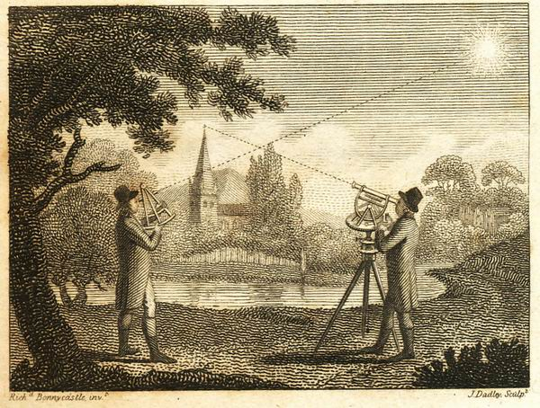
লোকগুলো সেক্সট্যান্ট যন্ত্রের সাহায্যে সূর্য, পাহাড় ও মিনারের উন্নতি কোণ মাপছে।

Slide 9
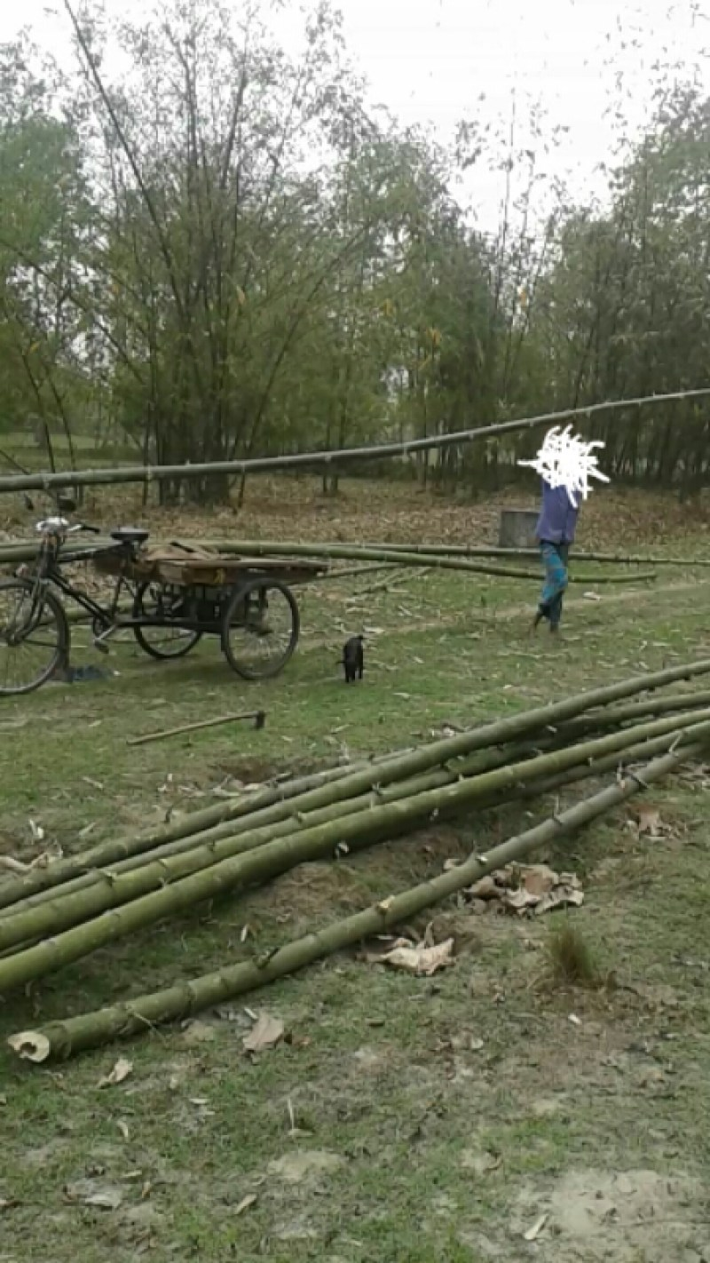
ভূ-রেখাঃ ভূ-রেখা হচ্ছে ভূমি তলে অবস্থিত যে কোন সরল রেখা। একে শয়নরেখাও বলা হয়।
A
D
N
B
M
C
চিত্রে ABCD একটি ভূমিতল।
MNবাঁশ গুলোর প্রত্যেকটি হলো, ABCD ভূমিতলের উপর অবস্থিত এবং এই ভূমিতলের সমান্তরাল একেকটি সরল রেখা। তাই MN রেখাগুলো বা বাঁশ গুলো হলো একেকটি ভূ-রেখা বা শয়ন রেখা।

Slide 10
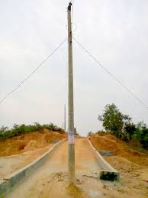
উর্ধ্বরেখাঃ
উর্ধ্বরেখা হচ্ছে ভূমি তলের উপর লম্ব যে কোনো সরল রেখা। একে উলম্ব রেখাও বলা হয়। যেমন,
A
B
চিত্রে AB বিদ্যুতের খুটি মাটিতে লম্ব ভাবে দাঁড়িয়ে আছে। তাই AB খুটি হলো উলম্ব রেখা।

Slide 11
উলম্ব তলঃ
ভূমি তলের উপর লম্বভাবে অবস্থিত পরস্পরচ্ছেদী ভূ-রেখা ও উর্ধ্বরেখা একটি তল নির্দিষ্ট করে। এই তলকে উলম্ব তল বলে।
A
চিত্রে ভূমি তলের কোনো স্থান C থেকে CB দূরত্বে AB উচ্চতা বিশিষ্ট একটি গাছ লম্ব অবস্থায় দন্ডায়মান।
এখানে CB হচ্ছে ভূ-রেখা, BA হচ্ছে উর্ধ্বরেখা এবং ABC তলটি ভূমির উপর লম্ব যা উলম্বতল।
C
B

Slide 12
উন্নতি কোণ⦂
C
P
.
Q
.
A
O
B
R
.
.
S
D
চিত্রে AB ভূ-রেখা ও CD উলম্ব রেখা পস্পরকে O বিন্দুতে ছেদ করেছে।
P, Q, R ও S চারটি ভিন্ন বিন্দু ।
তাহলে COBP একই উলম্বতল নির্দেশ করে।
অনুরূপ ভাবে COAQ, AODR এবং DOBS এরা প্রত্যেকে একেকটি উলম্বতল নির্দেশ করে।
P বিন্দু এবং Q বিন্দু ভূ-রেখা বা AB রেখার উপরের দিকে বা উপরের ভাগে অবস্থিত।
এবার O, P এবং O,Q যোগ করা হলো।

Slide 13
উন্নতি কোণ⦂
Q
C
P
.
.
A
O
B
R
.
.
S
D
তাহলে আমরা বলব, ∠POB হলো O বিন্দুতে P বিন্দুর উন্নতি কোণ।
প্রশ্নঃ বলতো,অনুরূপ ভাবে O, Q যোগ করার ফলে কি হলো?
উত্তরঃ অনুরূপ ভাবে, O,Q যোগ করার ফলে , ∠QOA হলো O বিন্দুতে Q বিন্দুর উন্নতি কোণ।
বিঃদ্রঃ মনে রাখবে,তোমরা যদি কোনো বিন্দুর উন্নতি কোণ পেতে চাও তবে সেই বিন্দুটি ভূ-রেখার উপরি ভাগে স্থাপন করতে হবে।

Slide 14
উন্নতি কোণ⦂ ভূতলের উপরের কোন বিন্দু ভূমির সমান্তরাল রেখার সাথে যে কোণ উৎপন্ন করে তাকে উন্নতি কোণ বলে। যেমন,
.
C
.
N
M
A
O
B
R
.
.
S
D
চিত্রে ∠MOA হলো O বিন্দুতে M বিন্দুর উন্নতি কোণ এবং ∠NOB হলো O বিন্দুতে N বিন্দুর উন্নতি কোণ।

Slide 15
অবনতি কোণ⦂
C
P
.
Q
.
O
A
B
.
R
.
S
D
চিত্রে AB ভূ-রেখা ও CD উলম্ব রেখা পস্পরকে O বিন্দুতে ছেদ করেছে।
P, Q, R ও S চারটি ভিন্ন বিন্দু ।
তাহলে COBP একই উলম্বতল নির্দেশ করে।
অনুরূপ ভাবে COAQ, AODR এবং DOBS এরা প্রত্যেকে একেকটি উলম্বতল নির্দেশ করে।
R বিন্দু এবং S বিন্দু ভূ-রেখা বা AB রেখার নিচের দিকে বা নিচের ভাগে অবস্থিত।
এবার O, Sএবং O,R যোগ করা হলো।

Slide 16
অবনতি কোণ⦂
C
P
.
Q
.
O
A
B
.
.
R
S
D
তাহলে আমরা বলব, ∠SOB হলো O বিন্দুতে S বিন্দুর অবনতি কোণ।
প্রশ্নঃ বলতো, O, R যোগ করার ফলে কি হলো?
উত্তরঃ O,R যোগ করলে, ∠ROA হলো O বিন্দুতে R বিন্দুর অবনতি কোণ।
বিঃদ্রঃ মনে রাখবে,তোমরা যদি কোনো বিন্দুর অবনতি কোণ পেতে চাও তবে সেই বিন্দুটি ভূ-রেখার নিচের দিকে বা নিচের ভাগে স্থাপন করতে হবে।

Slide 17
অবনতি কোণ⦂ ভূতলের সমান্তরাল রেখার নিচের কোন বিন্দু ভূ-রেখার সাথে যে কোণ উৎপন্ন করে তাকে অবনতি কোণ বলে। যেমন,
C
P
.
Q
.
O
A
B
.
.
E
F
D
চিত্রে ∠EOA হলো O বিন্দুতে E বিন্দুর অবনতি কোণ এবং ∠FOB হলো O বিন্দুতে F বিন্দুর অবনতি কোণ।

Slide 18
কাজঃ নিচের চিত্র থেকে ভূ-রেখা, উর্ধ্বরেখা, উলম্বতল, উন্নতি কোণ ও অবনতি কোণ খাতায় লিখ।
P
.
B
A
.
M
N
R
C
.
.
D
Q

Slide 19
কাজের সমাধানঃ
.
P
A
.
B
M
N
R
.
.
C
D
Q
ভূ-রেখাঃ চিত্রের MN রেখা হলো ভূ-রেখা।
উর্ধ্বরেখাঃ চিত্রের PQ রেখা হলো উর্ধ্বরেখা।
উলম্বতলঃ চিত্রের NRPA, MRPB, MRQC ও NRQD এরা প্রত্যেকে হলো একেকটি উলম্বতল।
উন্নতি কোণঃ ∠ARN হলো R বিন্দুতে A বিন্দুর উন্নতি কোণ এবং ∠BRM হলো R বিন্দুতে B বিন্দুর উন্নতি কোণ।
অবনতি কোণঃ ∠DRN হলো R বিন্দুতে D বিন্দুর অবনতি কোণ এবং ∠CRM হলো R বিন্দুতে C বিন্দুর অবনতি কোণ।

Slide 20
বিশেষ দ্রষ্টব্যঃ উচ্চতা ও দূরত্ব বিষয়ক সমস্যা সমাধানের ক্ষেত্রে আনুপাতিক সঠিক চিত্র আবশ্যক। চিত্র অংকনের সময় নিচের কৌশল অবলম্বন করা দরকার।
লম্ব
লম্ব
লম্ব
ভূমি
$${30}^{0}$$
$${45}^{0}$$
$${60}^{0}$$
ভূমি
ভূমি
১. ${30}^{0}$ কোণ অংকনের ক্ষেত্রে ভূমি লম্ব থেকে বড় হবে অর্থাৎ ভূমি$>$লম্ব হবে।
২. ${45}^{0}$ কোণ অংকনের ক্ষেত্রে ভূমি ও লম্ব সমান হবে অর্থাৎ ভূমি$=$লম্ব হবে।
৩. ${60}^{0}$ কোণ অংকনের ক্ষেত্রে ভূমি লম্ব থেকে ছোট হবে অর্থাৎ ভূমি$<$লম্ব হবে।

Slide 21
দলীয় কাজঃ
১.বই-১০⦂ একটি মিনারের পাদদেশ থেকে কিছু দূরে একটি স্থানে মিনারের শীর্ষের উন্নতি কোণ ${30}^{0}$ এবং মিনারটির উচ্চতা $26$ মিটার হলে , মিনার থেকে ঐ স্থানটির দূরত্ব নির্ণয় কর।
২.বই-১১ ⦂ একটি গাছের পাদদেশ থেকে $20$ মিটার দূরে ভূতলের কোনো বিন্দুতে গাছের চুড়ার উন্নতি কোণ ${60}^{0}$ হলে , গাছটির উচ্চতা নির্ণয় কর।

Slide 22
দলীয় কাজের সমাধানঃ
১.বই-১০⦂ একটি মিনারের পাদদেশ থেকে কিছু দূরে একটি স্থানে মিনারের শীর্ষের উন্নতি কোণ ${30}^{0}$এবং মিনারটির উচ্চতা $26$ মিটার হলে , মিনার থেকে ঐ স্থানটির দূরত্ব নির্ণয় কর।
A
১.বই-১০ ⦂ সমাধান
$$26$$
$$x$$
$${30}^{0}$$
B
$45.032$ মিটার
C
মনে করি , মিনারের শীর্ষ বিন্দু A, পাদবিন্দু B এবং ভূতলস্থ/ভূমিস্থ নির্দিষ্ট বিন্দু C .
তাহলে, মিনারটির উচ্চতা AB =$26$ মিটার এবং শীর্ষের উন্নতি কোণ ∠ACB= ${30}^{0}$ ।
মনে করি ,স্থানটির দূরত্ব B C= $x$ মিটার।
এখন, $tan{30}^{0}=\frac{AB}{BC}$
বা, $\frac{1}{\sqrt{3}}$=$\frac{26}{x}$
বা, $x=26\sqrt{3}$=$26×1.732=45.032$ মিটার (প্রায়)।

Slide 23
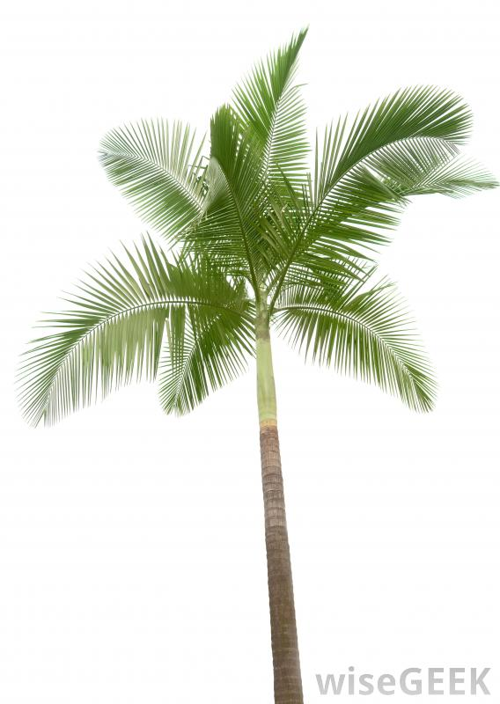
দলীয় কাজের সমাধানঃ
২.বই-১১ ⦂ একটি গাছের পাদদেশ থেকে $20$ মিটার দূরে ভূতলের কোনো বিন্দুতে গাছের চুড়ার উন্নতি কোণ ${60}^{0}$ হলে , গাছটির উচ্চতা নির্ণয় কর।
A
২.বই-১১⦂ সমাধান
$$h$$
B
$${60}^{0}$$
O
$20$মিটার
মনে করি , গাছের শীর্ষ বিন্দু A, পাদবিন্দু B এবং ভূতলস্থ/ভূমিস্থ নির্দিষ্ট বিন্দু O.
তাহলে, স্থানটির দূরত্ব OB=$20$ এবং চুড়ার উন্নতি কোণ ∠AOB= ${60}^{0}$ ।
মনে করি ,গাছটির উচ্চতা AB = $h$ মিটার ।
এখন, $tan{60}^{0}=\frac{AB}{OB}$
বা, $\sqrt{3}$=$\frac{h}{20}$
বা, $h=20\sqrt{3}$ =$20×1.732$ = $34.64$ মিটার (প্রায়) Ans.

Slide 24
জোড়ায় কাজঃ
৩.বই-১২ ⦂ $18$ মিটার দৈর্ঘ্য একটি মই ভূমির সাথে ${45}^{0}$ কোণ উৎপন্ন করে দেওয়ালের ছাদ স্পর্শ করে। দেওয়ালটির উচ্চতা নির্ণয় কর।
৪.বই-১৩ ⦂ একটি ঘরের ছাদের কোনো বিন্দুতে ঐ বিন্দু থেকে $20$ মিটার দূরের ভূতলস্থ একটি বিন্দুর অবনতি কোণ ${30}^{0}$ হলে , ঘরটির উচ্চতা নির্ণয় কর।

Slide 25
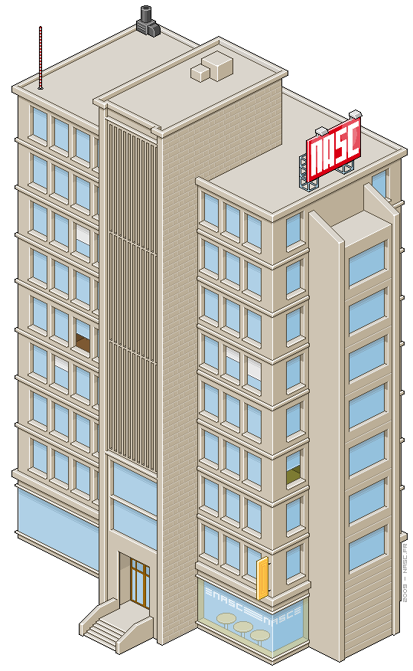
জোড়ায় কাজের সমাধানঃ
৩.বই-১২ ⦂ $18$ মিটার দৈর্ঘ্য একটি মই ভূমির সাথে ${45}^{0}$ কোণ উৎপন্ন করে দেওয়ালের ছাদ স্পর্শ করে। দেওয়ালটির উচ্চতা নির্ণয় কর।
A
৩.বই-১২ ⦂ সমাধান
$18$ মিটার
$$12.73$$
C
$${45}^{0}$$
B
মনে করি , দেওয়ালের শীর্ষ বিন্দু A, পাদবিন্দু B এবং ভূতলস্থ/ভূমিস্থ নির্দিষ্ট বিন্দু C .
তাহলে, মইয়ের দৈর্ঘ্য AC=$18$ মিটার এবং দেওয়ালের উন্নতি কোণ ∠ACB= ${45}^{0}$ ।
মনে করি , দেওয়ালের উচ্চতা AB = $h$ মিটার।
এখন, si$n{45}^{0}=\frac{AB}{AC}$
বা, $\frac{1}{\sqrt{2}}$=$\frac{h}{18}$
বা, $h\sqrt{2}=18$
বা, $h=\frac{18}{\sqrt{2}}$= $\frac{18}{1.414}$ =$12.73$ মিটার (প্রায়)। Ans.

Slide 26
জোড়ায় কাজের সমাধানঃ
৪.বই-১৩ ⦂ একটি ঘরের ছাদের কোনো বিন্দুতে ঐ বিন্দু থেকে $20$ মিটার দূরের ভূতলস্থ একটি বিন্দুর অবনতি কোণ ${30}^{0}$ হলে , ঘরটির উচ্চতা নির্ণয় কর।
A
৪.বই-১৩ ⦂ সমাধানঃ
D
$${30}^{0}$$
$20$ মিটার
$10$ মিটার
.
$${30}^{0}$$
C
B
মনে করি , ঘরের শীর্ষ বিন্দু A, পাদবিন্দু B এবং ভূতলস্থ/ভূমিস্থ নির্দিষ্ট বিন্দু C .
তাহলে, A থেকে C এর দূরত্ব AC =$20$ মিটার এবং C বিন্দুর অবনতি কোণ ∠CAD=∠ACB= ${30}^{0}$ ।
মনে করি, ঘরটির উচ্চতা AB = $h$ মিটার।
এখন, △ABC থেকে পাই, ${sin30}^{0}= \frac{AB}{AC}$
বা, $\frac{1}{2}= \frac{h}{20}$
বা, $2h=20$
বা, $h=10$ মিটার। Ans.

Slide 27
একক কাজঃ
৫.বই-১৪ ⦂ ভূতলে কোনো স্থানে একটি স্তম্ভের শীর্ষের উন্নতি কোণ ${60}^{0}$ । ঐ স্থান থেকে $25$ মিটার পিছিয়ে গেলে স্তম্ভটির উন্নতি কোণ ${30}^{0}$ হয়। স্তম্ভটির উচ্চতা নির্ণয় কর।
৬.বই-১৫ ⦂ কোনো স্থান থেকে একটি মিনারের দিকে $60$ মিটার এগিয়ে আসলে মিনারের শীর্ষ বিন্দুর উন্নতি কোণ ${45}^{0}$ থেকে ${60}^{0}$ হয়। মিনারটির উচ্চতা নির্ণয় কর।

Slide 28
একক কাজের সমাধানঃ
৫.বই-১৪ ⦂ ভূতলে কোনো স্থানে একটি স্তম্ভের শীর্ষের উন্নতি কোণ ${60}^{0}$ । ঐ স্থান থেকে $25$ মিটার পিছিয়ে গেলে স্তম্ভটির উন্নতি কোণ ${30}^{0}$ হয়। স্তম্ভটির উচ্চতা নির্ণয় কর।
A
৫.বই-১৪⦂ সমাধান
মনে করি , স্তম্ভের শীর্ষ বিন্দু A, পাদবিন্দু B , ভূতলস্থ/ভূমিস্থ নির্দিষ্ট বিন্দু C এবং C থেকে $25$ মিটার পিছিয়ে অপর বিন্দু D.
$$h$$
$21.65$মিটার
$${60}^{0}$$
$${30}^{0}$$
B
C
$25$ মিটার
D
তাহলে, CD =$25$ মিটার , শীর্ষের উন্নতি কোণ ∠ACB= ${60}^{0}$ এবং ∠ADB=${30}^{0}$
মনে করি , স্তম্ভটির উচ্চতা AB = $h$ মিটার।
এখন, $cot{30}^{0}=\frac{BD}{AB}$ …..(1)
বা, $\frac{3−1}{\sqrt{3}}=\frac{CD}{AB}$
এবং, $cot{60}^{0}=\frac{BC}{AB}$ …..(2)
বা, $\frac{2}{\sqrt{3}}=\frac{25}{h}$
(1) হতে (2) বিয়োগ করে পই,
বা, $2h=25\sqrt{3}$
${ cot30}^{0}−{cot60}^{0}=\frac{BD}{AB}−\frac{BC}{AB}$
বা, $2h=25×1.732$
বা, $\sqrt{3}−\frac{1}{\sqrt{3}}=\frac{BD−BC}{AB}$
বা, $2h=43.3$
বা, $h=\frac{43.3}{2}$ =$21.65$ মিটার (প্রায়) Ans.

Slide 29
একক কাজের সমাধানঃ
৬.বই-১৫ ⦂ কোনো স্থান থেকে একটি মিনারের দিকে $60$ মিটার এগিয়ে আসলে মিনারের শীর্ষ বিন্দুর উন্নতি কোণ ${45}^{0}$ থেকে ${60}^{0}$ হয়। মিনারটির উচ্চতা নির্ণয় কর।
A
৬.বই-১৫⦂ সমাধান
মনে করি , মিনারের শীর্ষ বিন্দু A, পাদবিন্দু B , ভূতলস্থ/ভূমিস্থ নির্দিষ্ট বিন্দু C এবং C থেকে $60$ মিটার এগিয়ে অপর বিন্দু D.
$141.967$ মিটার
$$h$$
$${60}^{0}$$
$${45}^{0}$$
B
$60$ মিটার
D
C
তাহলে, CD =$60$ মিটার , শীর্ষের উন্নতি কোণ ∠ACB= ${45}^{0}$ এবং ∠ADB=${60}^{0}$
মনে করি , মিনারটির উচ্চতা AB = $h$ মিটার।
বা, $\frac{\sqrt{3}−1}{\sqrt{3}}=\frac{CD}{AB}$
এখন, $cot{45}^{0}=\frac{BC}{AB}$ …..(1)
বা, $\frac{1.732−1}{1.732}=\frac{60}{h}$
এবং, $cot{60}^{0}=\frac{BD}{AB}$ …..(2)
বা, $\frac{0.732}{1.732}=\frac{60}{h}$
(1) হতে (2) বিয়োগ করে পই,
${ cot45}^{0}−{cot60}^{0}=\frac{BC}{AB}−\frac{BD}{AB}$
বা, $0.732h=103.92$
বা, $732h=103920$
বা, $1−\frac{1}{\sqrt{3}}=\frac{BC−BD}{AB}$
বা, $h=\frac{103920}{732}$ =$141.967$ মিটার (প্রায়) Ans.

Slide 30
মূল্যায়নঃ
১. উন্নতি কোণ কাকে বলে?
২. অবনতি কোণ কাকে বলে?
৩. ভূ-রেখা বলতে কি বোঝ?
৪. উলম্ব রেখা বলতে কি বোঝ?
৫. উলম্বতল কাকে বলে?
৬. কোণ পরিমাপের যন্ত্রের না কি?

Slide 31
বাড়ীর কাজঃ
নিচের অংকটি বাড়ী থেকে করে আনবে।
১. দুইটি মাইল পোস্টের মধ্যবর্তী কোনো স্থানের উপরে একটি বেলুন উড়ছে। বেলুনের স্থানে ঐ মাইল পোস্ট দুইটির অবনতি কোণ যথাক্রমে ও হলে, বেলুনটির উচ্চতা মিটারে নির্ণয় কর।

Slide 32
তোমাদের সকলকে ধন্যবাদ

